Slide 1
МИНИСТЕРСТВО НАУКИ И ВЫСШЕГО ОБРАЗОВАНИЯ РОССИЙСКОЙ ФЕДЕРАЦИИ Федеральное государственное бюджетное образовательное учреждение высшего образования «КУБАНСКИЙ ГОСУДАРСТВЕННЫЙ УНИВЕРСИТЕТ» (ФГБОУ ВО «КубГУ»)
ВЫПУСКНАЯ КВАЛИФИКАЦИОННАЯ РАБОТА
(БАКАЛАВРСКАЯ РАБОТА)
РАСПОЗНАВАНИЕ ПРАВИЛЬНО ПРИПАРКОВАННЫХ ЭЛЕКТРОСАМОКАТОВ
Работу выполнил
Научный руководитель
канд. техн. наук, доц.
В.В. Романов
О.В. Руденко

Slide 2
Цели и задачи работы
Целью данной работы является адаптация математической модели YOLOv8 для решения задачи детекции электросамокатов и парковочных зон на изображениях с последующей классификацией корректности парковки.
Основные задачи:
Выбор ЯП и сбор датасета;
Обучение модели YOLOv8x;
Применение алгоритмической постобработки результатов детекции;
Валидация модели на тестовой выборке;
Анализ эффективности и вывод результатов.

Slide 3
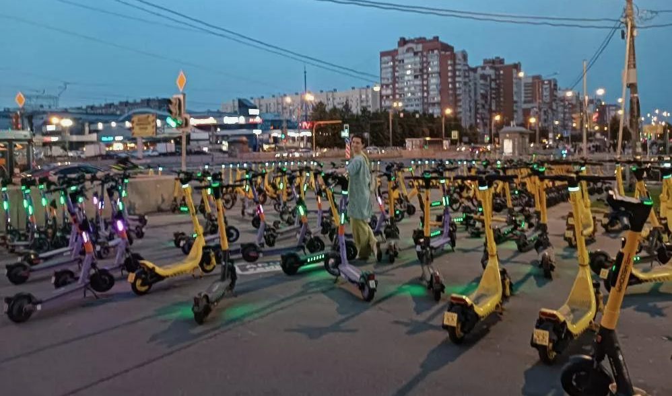
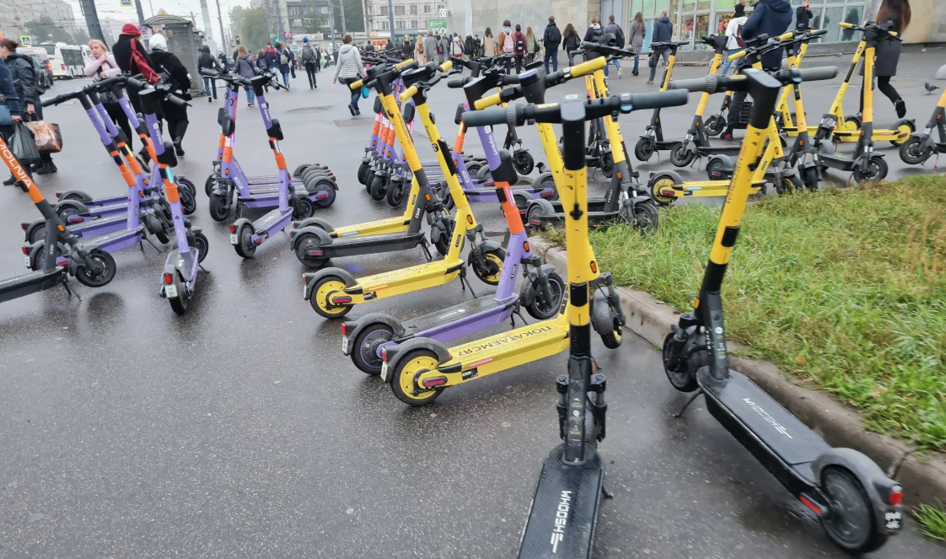
Актуальность проблемы
Беспорядочная парковка электросамокатов мешает пешеходам и транспорту, поэтому для решения данной проблемы разработана автоматизированная система проверки парковки с помощью компьютерного зрения.
Преимущества:
Уменьшение хаотичного скопления самокатов;
Снижение затрат на ручной контроль.

Slide 4
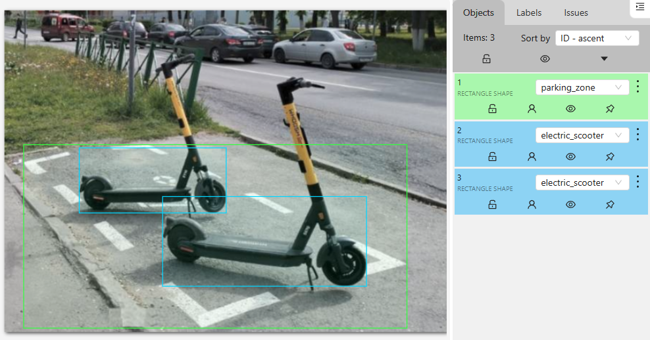
Набор данных и его подготовка
Для разметки 2-ух классов: электросамокаты и парковочные зоны был использован инструмент CVAT.
CVAT – это веб-платформа для аннотирования изображений.

Slide 5
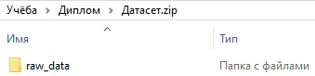
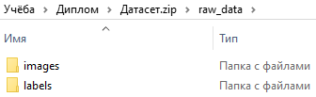
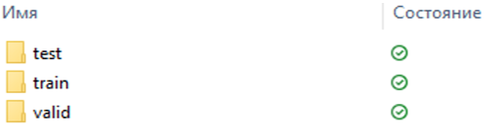
Набор данных и его подготовка

Slide 6
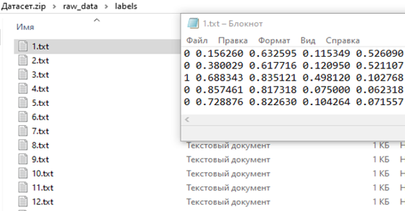
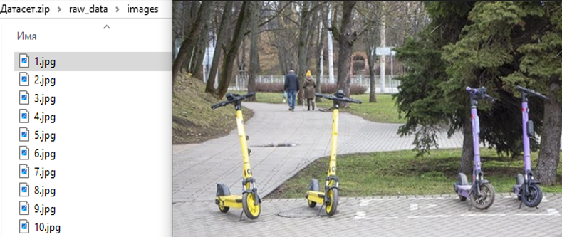
Набор данных и его подготовка

Slide 7
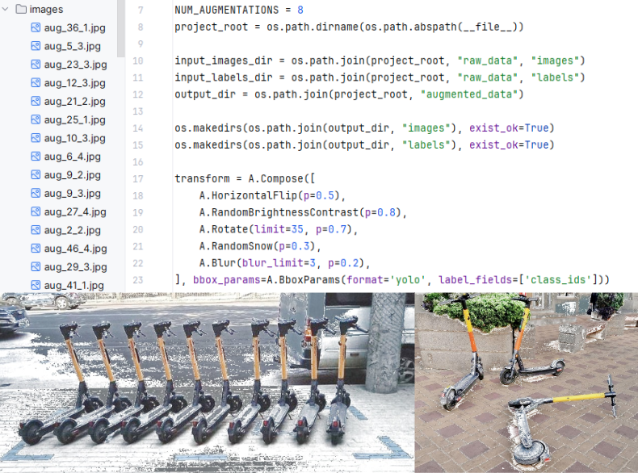
Набор данных и его подготовка
Аугментация данных – это искусственное расширение датасета путем модификации имеющихся примеров: вращение, зеркальное отражение, изменение яркости.

Slide 8
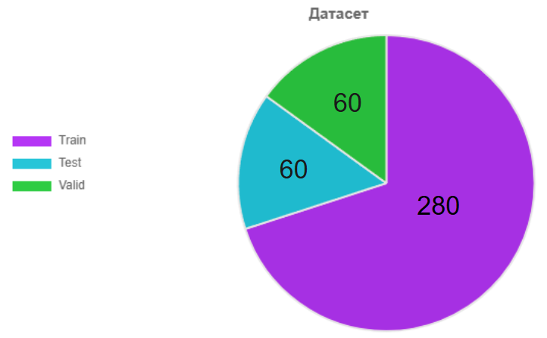
Набор данных и его подготовка
Изначально датасет включал всего 50 изображений, а после аугментации их количество увеличилось до 400.

Slide 9
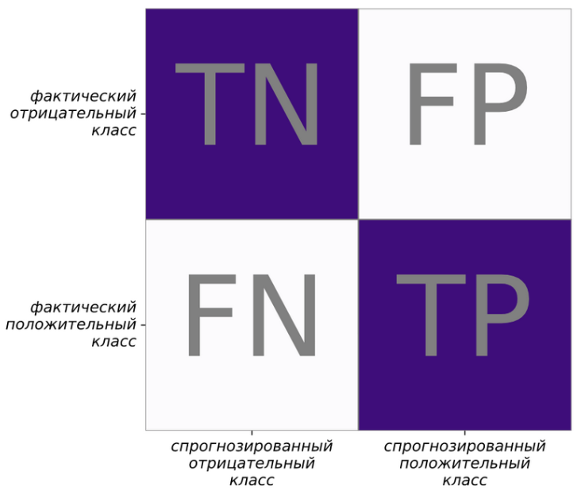
Анализ эффективности
Матрица ошибок – это таблица с количеством предсказанных и фактических классов: строки – истинные классы, столбцы – предсказанные классы.

Slide 10
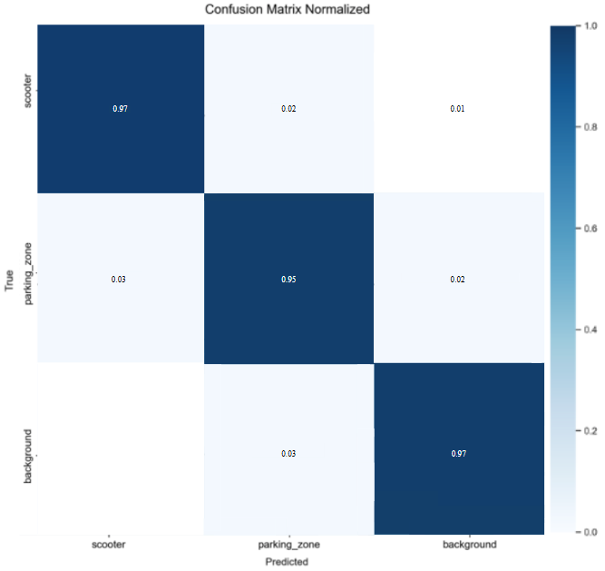
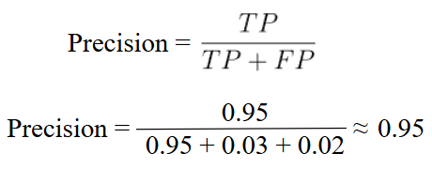
Анализ эффективности
Матрица ошибок – это таблица с количеством предсказанных и фактических классов

Slide 11
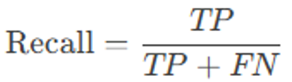
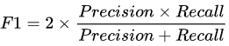
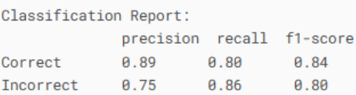
Анализ эффективности
Метрики для классификации:
Recall (Полнота) – показывает, какую долю реальных положительных случаев модель предсказала правильно;
F-мера – среднее гармоническое Precision и Recall.

Slide 12
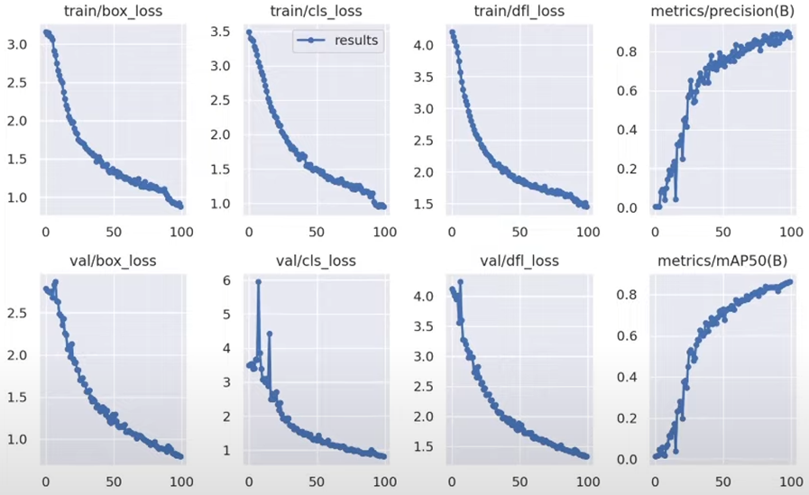
Анализ эффективности
box_loss – ошибка предсказания координат ограничивающего прямоугольника;
cls_loss – ошибка классификации;
dfl_loss (Distribution Focal Loss) – ошибка распределения вероятностей;
mAP50(B) – средняя точность детекции с порогом перекрытия 50%

Slide 13
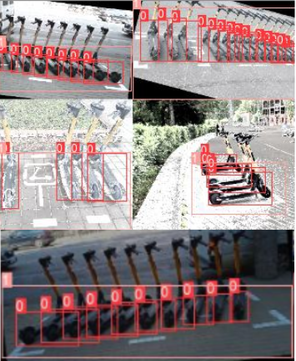
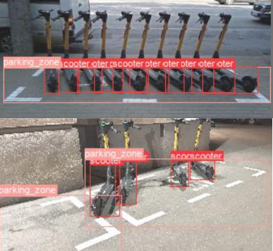
Результаты работы программы

Slide 14
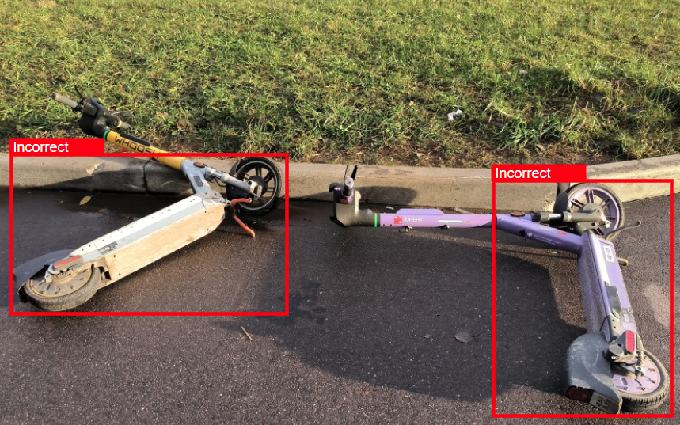
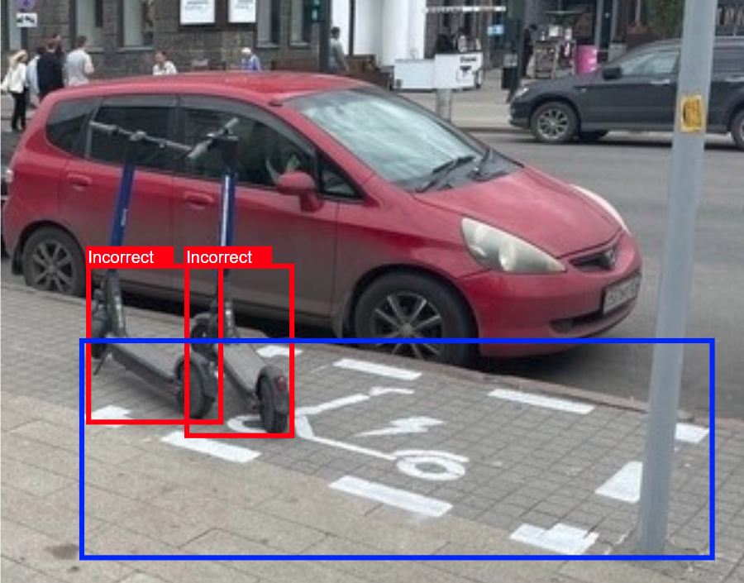
Результаты работы программы

Slide 15
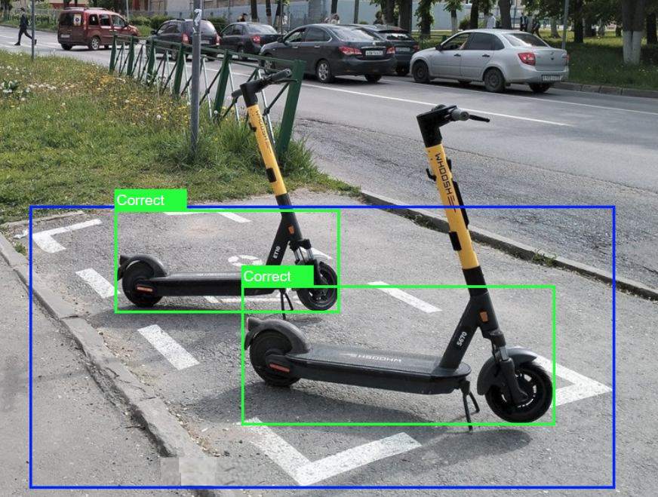
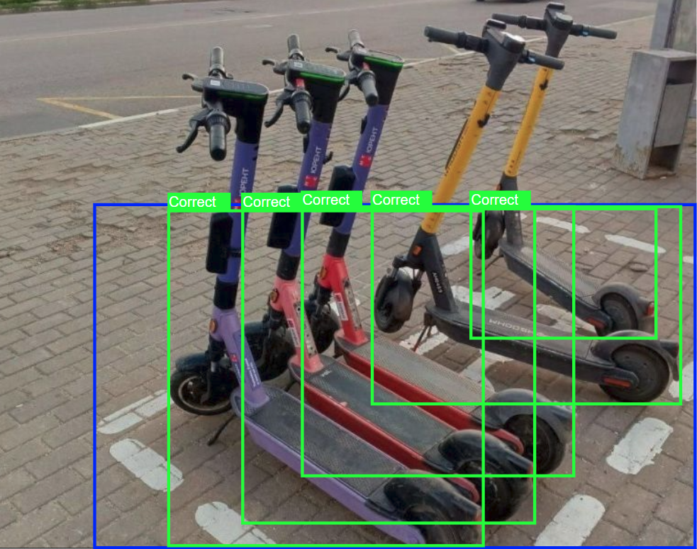
Результаты работы программы

Slide 16
Заключение
В рамках данной работы были решены следующие задачи:
Составлен собственный набор данных и осуществлена его последующая аугментация с помощью написанного скрипта на ЯП Python;
Обучена модель YOLOv8x для распознавания правильно припаркованных электросамокатов;
Применена алгоритмическая постобработка результатов детекции;
Проведен анализ эффективности и вывод результатов.

Slide 17
Спасибо за внимание!

